Slide 1
基于Angular和ionic的质量控制数据库
宁哲，陈鹏宇
ningzhe@ihep.ac.cn
birdchen95@163.com
2019.7.17
Notes:
大家好，我是来自高能所的陈鹏宇，我今天报告的题目是基于AngularJS的质量控制数据库。

Slide 2
报告内容
1. 背景及目的介绍
2. 框架介绍
2.1. 常规数据库架构
2.2. 混合数据库架构
3. 主要功能
3.1. 用户管理登录机制
3.2. 数据查询
3.3. 数据查询
4. 结论及下一步计划
Notes:
今天我报告的内容大致分为以下四个部分

Slide 3
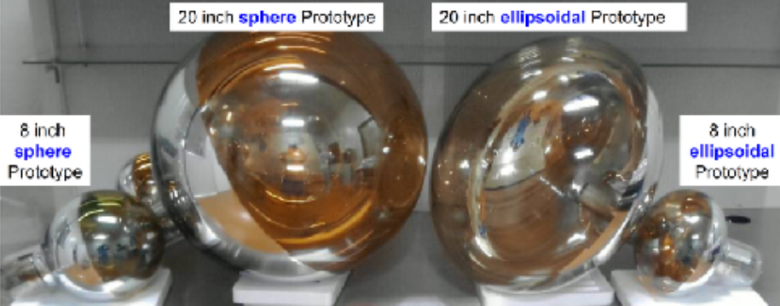
1. 背景及目的介绍
大量光电倍增管（PMT）及其附属电子学配件被大量应用于JUNO及其他大科学工程中。
每一只生产出来的PMT具有不同的增益、峰谷比和量子效率等特性。
Jiangmen Underground Neutrino Observatory (JUNO)
需要一个质量控制数据库来跟踪不同的光电倍增管，了解其性能分布。
PMT for JUNO
Picture from the paper of Dr. QIAN Sen
Notes:
首先，第一部分是背景介绍，也就是我们为什么要开发我们的质量控制数据库

Slide 4
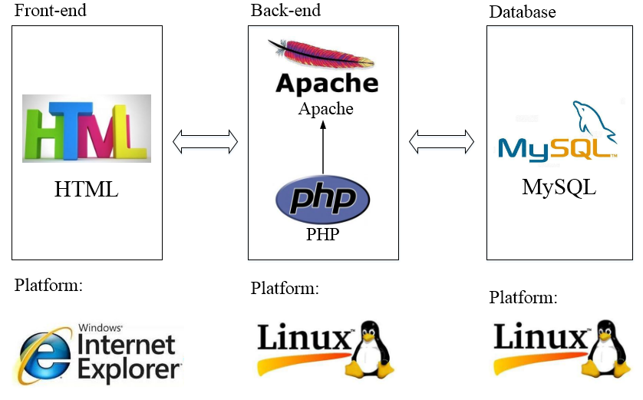
2.1 常规数据库架构
历史版本：
大亚湾中微子实验（DayaBay）及北京谱仪（BES III）中，同样使用了质量控制数据库，当时使用的框架为：
PHP+ Apache +MySQL
其中：
Apache是世界使用排名第一的Web服务器软件。具有极强的泛用性；
PHP 可以与目前绝大多数服务器兼容的脚本语言；
MySQL是一个关系型数据库管理系统。
BESIII、DayaBay-RPC 数据库系统架构图

Slide 5
2.1 常规数据库架构
WAMP（Windows下的Apache+Mysql+PHP）架构稳定，经过时间检验，在当时被称作“开发数据库的黄金组合”。
问题
在智能手机已经普及的今天，在智能设备上访问数据库的需求已经变得强烈。
原来的架构过于古老，并且主要运行于PC端，移动端用户体验较差。

Slide 6
2.1 常规数据库架构
解决方案
移动端再开发一套代码。PC端，移动端相互独立两套代码一起维护。(ReactNative: Learn Once ,Write Anywhere ）
优点：
最好的体验以及功能实现；
完善成熟的开发文档以及demo。
缺点：
android开发学习曲线较高；
开发成本高。
重新选择使用混合开发架构开发软件，只维护一套代码。(Write Once, Run Anywhere)
优点：
ios 和 android 基本上可以共用代码；
便于调试，开发的时候可以通过浏览器的方式进行调试；
一般开发相对原生开发的方式要简单。
缺点：
占用内存高，流畅性较低；
兼容性一般，需要大量代码。

Slide 7
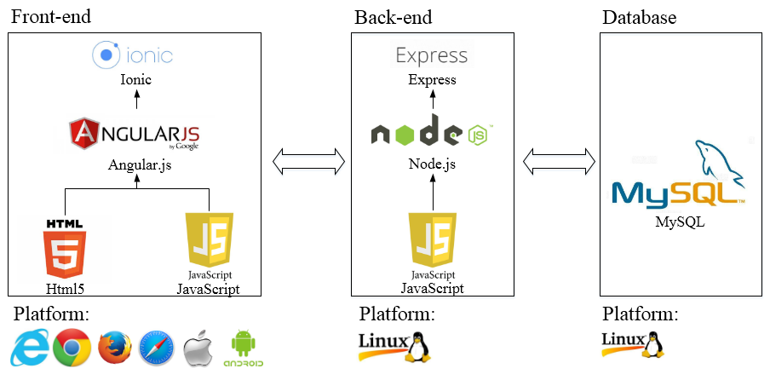
2.2 混合数据库架构
其中：
ionic 是一个基于Angular的应用开发框架，被称为“Angular的移动表现形式”；
Angular是一款为了克服HTML在构建应用上的不足而设计的前端JS框架；
Node.js是一个开源的可用于服务器端和网络应用的运行环境；
Express是一种保持最低程度规模的Node.js Web应用程序框架，为程序提供一组强大的功能和丰富的HTTP工具。
Ionic + Angular + cordova + Node.js + MySQL
优点： 1. 前后端基于同一种语言开发（JavaScript）；
2. 基于同一套代码开发前端，根据不同的平台编译生成；
3. 免费且开源，其中Angular由Google负责维护更新；
4. 学习曲线平缓，适合非计算机出身的人快速构建需要的软件；

Slide 8
3.1 用户管理登录机制
用户分级制度主要为了确保用户只能访问相对应的数据，保护数据安全。
主要分三级：
管理员拥有除程序员以外的最高权限，不仅可以对所有的数据实现增删改查，还可以实现给其他的用户分配权限；
实验员是参与某一实验的人员，能对某模块数据实现增删改查，实现对测试数据的监督，但不包括管理其他用户权限的功能；
普通用户仅有查看部分实验数据的功能。

Slide 9
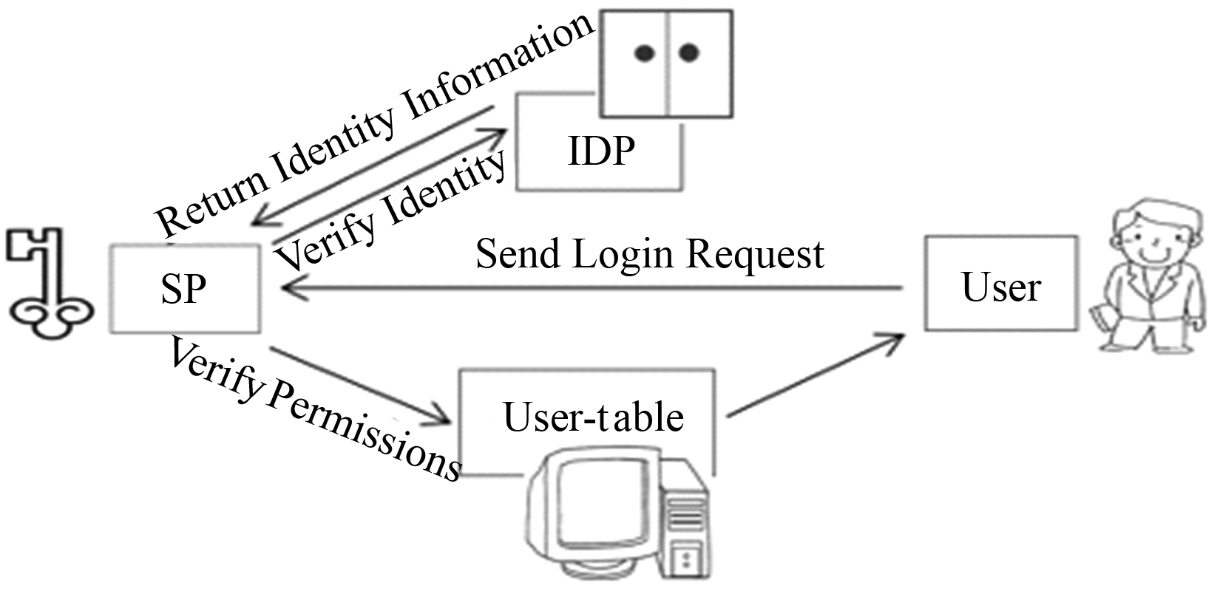
3.1 用户管理登录机制
一个免费，开源的 Web 单点登录系统，具有丰富属性的开放标准，主要是基于 SAML 协议。
身份提供者IDP (identity provider )
服务提供者SP (service provider)
使用流程：
合作组成员不需要注册即可访问
*感谢高能所计算中心在Shibboleth方面对本程序开发提供的帮助

Slide 10
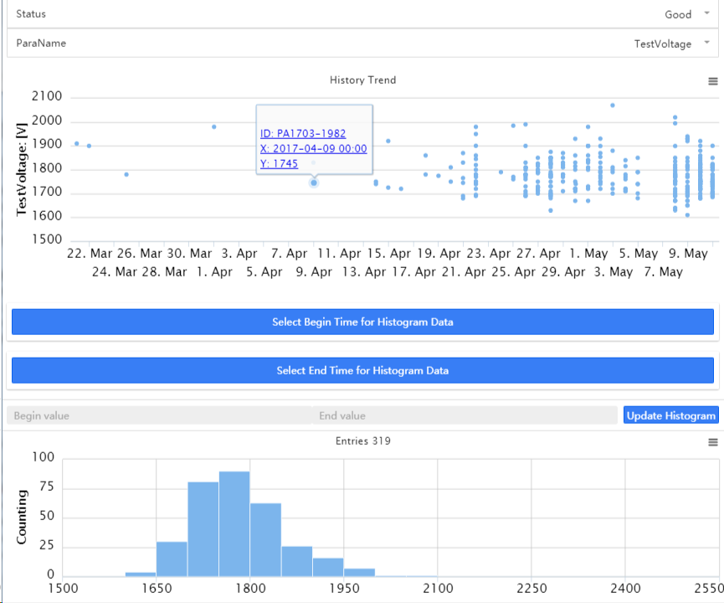
3.2 数据查询
基于免费版Javascript插件的Highchart开发图形显示
状态筛选
参数筛选
导出图表
Tooltip插件
（提供至“详细参数”的链接）
精确时间筛选
统计数
直方图

Slide 12
3.3 数据查询
数据的输出：
Barcode
条形码
APP
Android/iOS
Apache
服务器
MySQL
数据库
移动端
网页
IE
Chrome
Firefox
Safari
基于Angular开发环境

Slide 13
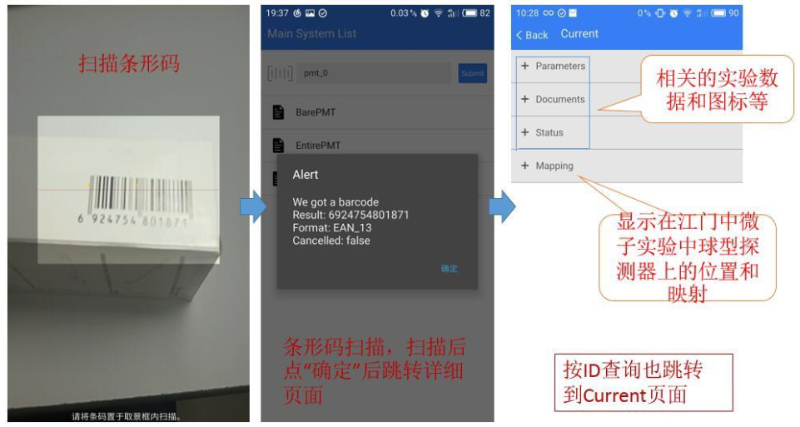
3.3 数据查询
使用实例：
基于cordova插件实现手机硬件控制

Slide 14
4. 结论以及下一步计划
对比上一代的质量控制数据库系统，新的系统已经有了一定的完成度及很高的可行性，适应新时期的质量控制需要。
新的数据库系统的基础功能，包括：数据上传，统计，绘制直方图已经完成，经过测试，已经可以在Win及OS两个平台上的浏览器上顺利运行。
[各个平台浏览器测试版本号见下表]。
Platform | Browser | Version | Note
Win7 | Chrome | 60 | x64
- | IE | 11 | x64
- | Firefox | - | x64
Mac OS 10.12 | Safari | 10 | -
Android 4.2 | Chrome | - | Success
Android 5.1 | Sogou | - | Success
Android 6.0 | Chrome | - | Success

Slide 15
谢谢！

Slide 16
